Slide 1
23 ФЕВРАЛЯ
ДЕНЬ ЗАЩИТНИКА ОТЕЧЕСТВА

Slide 2
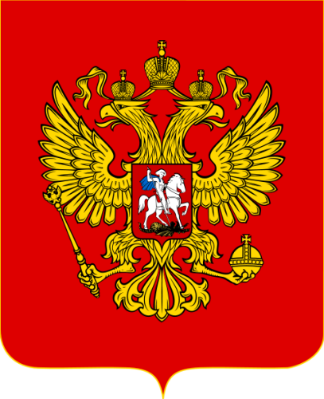
Мы с вами живем в стране, которую зовут Россией. Россия — наше Отечество.

Slide 3
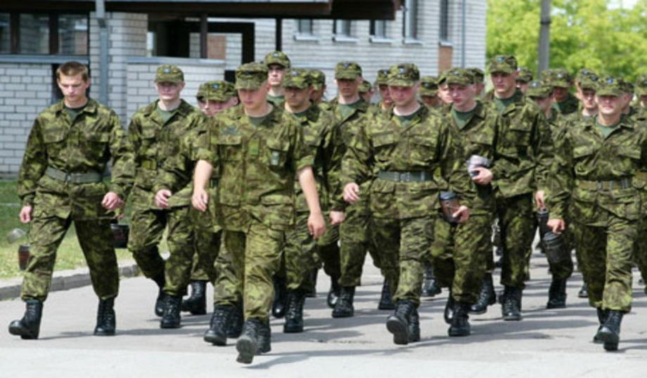
На Земле много разных стран. Не все страны живут дружно. Иногда бывают войны, поэтому в каждой стране есть своя армия, где служат солдаты …

Slide 4
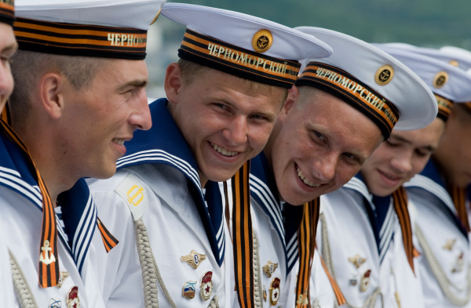
Матросы…

Slide 5
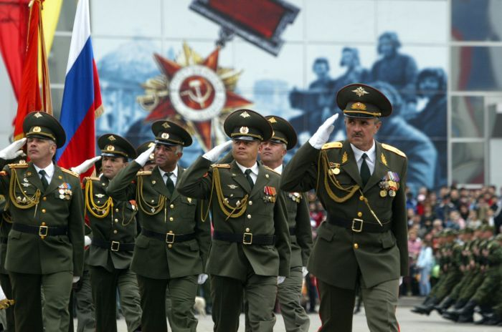
Офицеры..

Slide 6
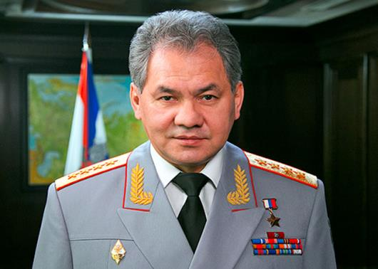
генералы и адмиралы.
Министр обороны Российской Федерации генерал армии Сергей Шойгу

Slide 7
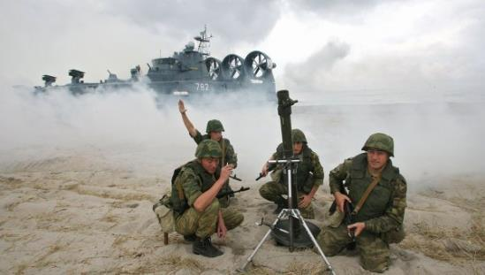
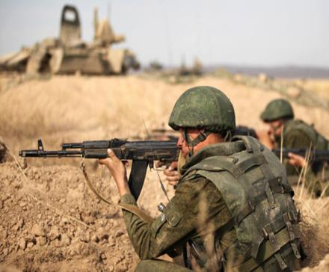
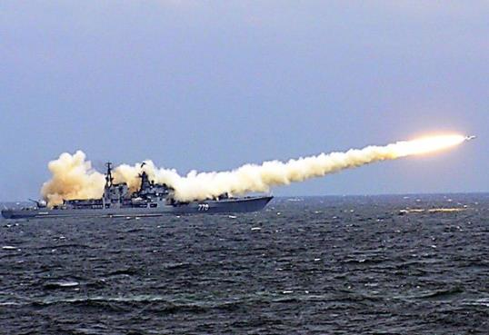
Все они — защитники Отечества! В мирное время военные проводят учебные сражения в морях и лесах, в степях и горах, изучают технику.

Slide 8
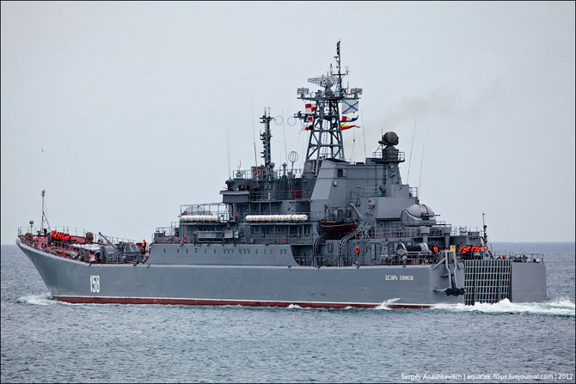
В армии есть корабли и самолеты, танки и вездеходы.

Slide 9
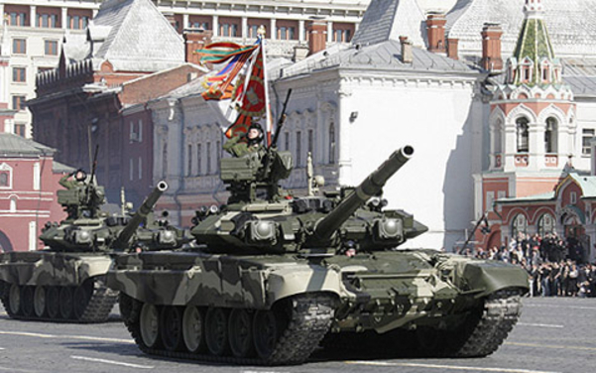

Slide 10
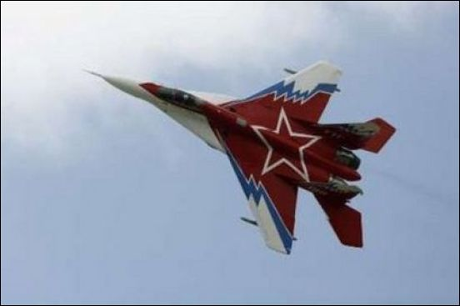
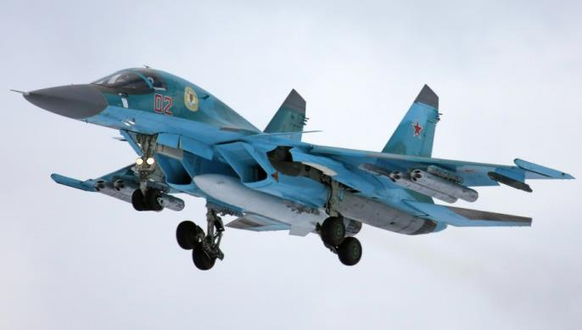

Slide 11
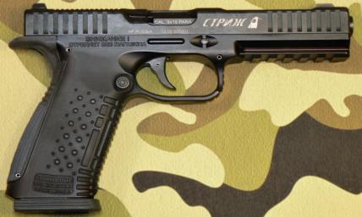
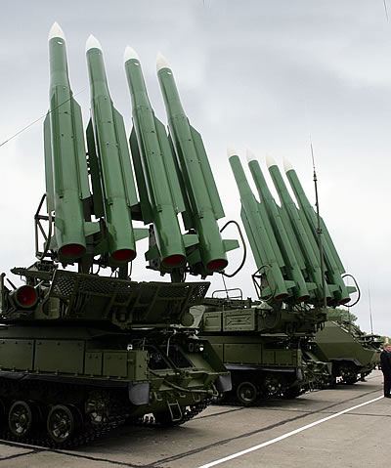
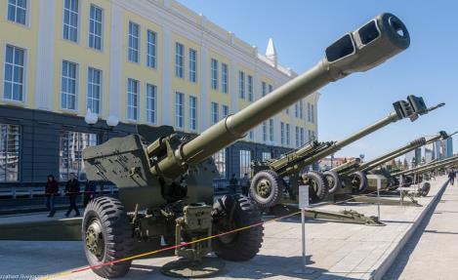
У военных имеется разное оружие: пистолеты, пушки, минометы, ракетные установки, и вся военная техника должна постоянно находиться в полном порядке.

Slide 12
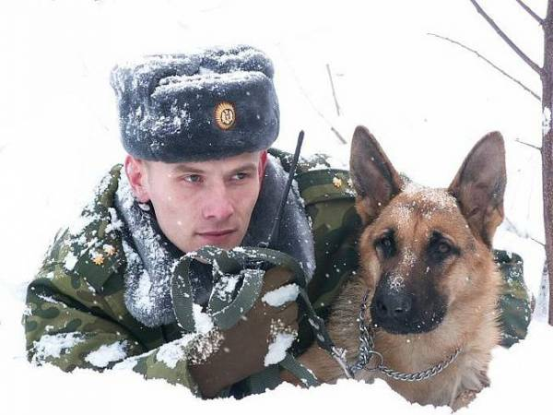
В армии много профессий: пограничники, военные моряки, летчики, артиллеристы, ракетчики, морская пехота, врачи. Вот как много профессий в армии!

Slide 13
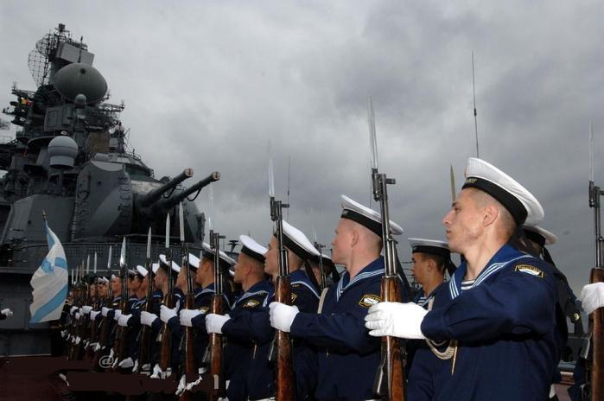
МОРЯК На мачте наш трехцветный флаг, На палубе стоит моряк. И знает, что моря страны, Границы океанов И днем, и ночью быть должны Под бдительной охраной!

Slide 14
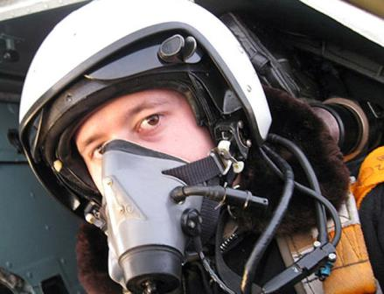
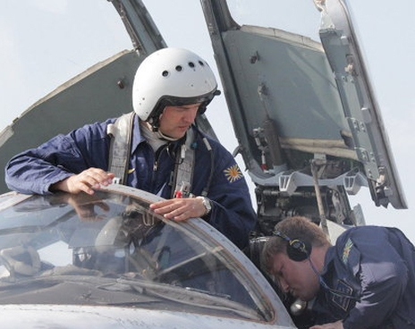
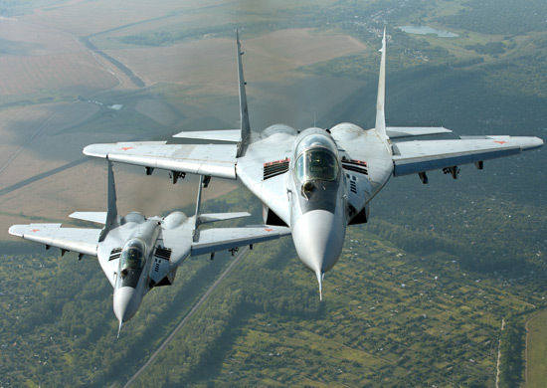
ЛЁТЧИК Он металлическую птицу Поднимет в облака. Теперь воздушная граница Надежна и крепка!

Slide 15
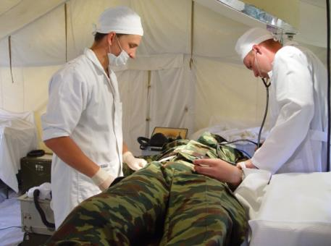
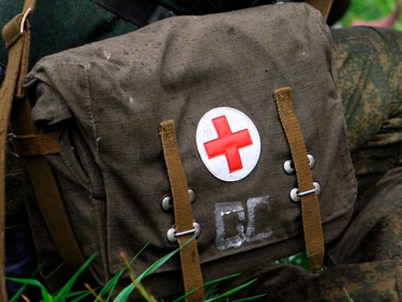
ВОЕННЫЙ ВРАЧ Солдат у вражеских высот Был ранен утром рано. Отважный военврач спасет, Он перевяжет раны! Врач извлечет из ран солдата Два небольших осколка И скажет: "Унывать не надо! Живи, братишка, долго!"

Slide 16
Каждая из военных профессий почетна и важна. Пограничники охраняют границы нашей Родины на суше, морские границы берегут военные моряки. Танкисты, артиллеристы, ракетчики — все военные готовы в любой момент защищать мирное население, то есть нас с вами. Военный — профессия героическая, уважаемая и очень нужная!

Slide 17
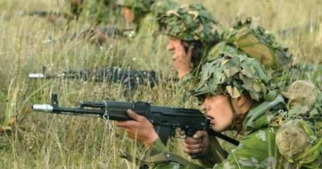
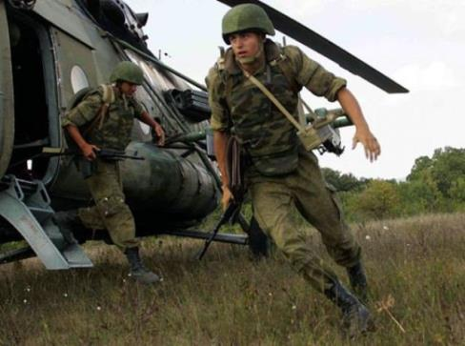
Стать военным в нашей стране почетно, но при этом довольно сложно. Не каждый человек, желающий стать военным, может вынести лишения и тяготы такой службы.

Slide 18
Основные качества военнослужащего, позволяющие ему с честью и достоинством носить воинское звание — защитник Отечества: любовь к Родине, ее истории, культуре, традициям, народу, высокая воинская дисциплина, преданность Отечеству, верность воинскому долгу и военной присяге, готовность в любую минуту встать на защиту свободы и независимости конституционного строя в России.

Slide 19
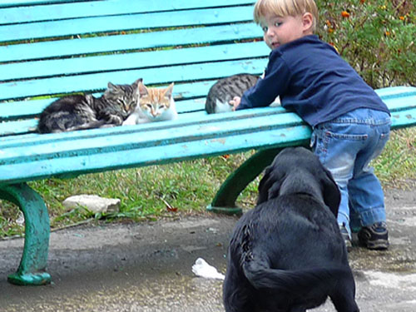
В нашей армии страну Папа защищает. На границе он войну В дом наш не пускает. Скоро вырасту большим, Сам, как папа, стану. Вот тогда я вместе с ним На границе встану. Пусть пока не могут взять В армию ребенка, Но могу я защищать Нашего котенка.

